Slide 1

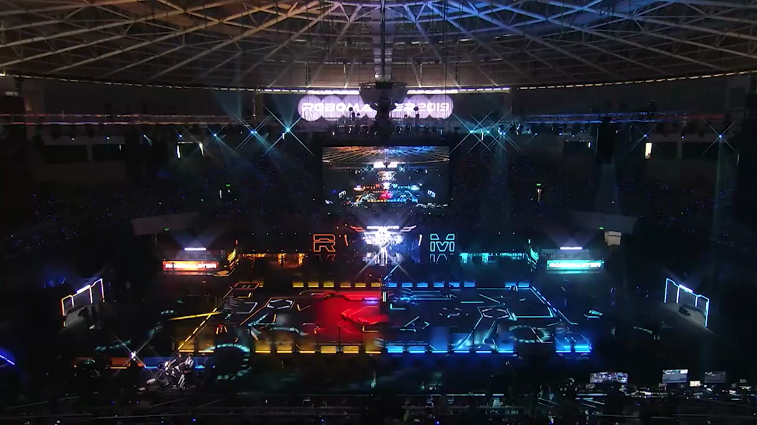

青岛大学未来研究院
未来战队 算法组
linux(wsl) &
CPP 讲解

Slide 2

1
2
3
会 议 要 求
linux 讲 解
CPP 讲 解

Slide 3

1
会议要求

Slide 4
下次会议会详细讲解考核内容，时间为31号晚7:30 会上讲解提交要求和编写要求
考核内容为三项，三选一
自瞄
能量机关
矿石
会后会出一版严格的代码规范要求
你们需要学习的知识点总共：
linux
C++
Python
OpenCV
git
妙算（miniPC）
cmake
ones
摄像头与成像原理

Slide 5
於恩泽 周文正 孙海华
刘雨松 蒋瑞轩 张洋
刘家辉 付明杰 叶涟嘉

Slide 6
2
Linux(WSL)讲解

Slide 7
Linux简介
tips of 架构：
x86_64
arm64
aarch
什么是linux
Linux是一种类Unix系统
为什么使用Linux
1. Jetson JetPack固件刷包即安装Ubuntu
2. linux是嵌入式开发者偏爱的系统，稳定高效，简洁直接，免费安全
3. linux的环境配置相对简单，开发高效
4. 对比于其他队伍使用的NUC所载的x86架构来说，linux更高效
我们要把linux学习到什么程度
可以独立配置好qdu-rm-ai的环境，可以独立（百度）解决关于linux的相关问题
轻度的编写shell脚本的能力
linux和ubuntu什么关系
linux有很多发行版本，ubuntu是其中的一个系列
个人PC要求ubuntu20.04，miniPC为ubuntu18.04或者ubuntu16.04
tips of Linux分发版：
CentOS
Red Hat：Ubuntu、Fedora
Debian、deepin
arch
FreeBSD

Slide 8
Linux核心思想
文件
所有内容都可以使用文件来表示
数据文件，进程文件，内存，用户配置文件
命令行
所有可视化操作其实都可以使用命令行代替
有Linux-server，没有GUI界面
所有在命令行执行的，只有文件和命令 文件：有打开方式的文件，或者注册为命令的文件 命令：linux基础指令、自己注册的指令
高效
内核处理机制让内存优化分配
文件系统让系统层次更明显也更快速（root）

Slide 9
linux
怎样体验linux？
第一步，安装linux
概念：双系统，虚拟机，wsl（windows subsystem for linux）
双系统在安装的时候，两个系统是分别装在不同的分区内，后安装的系统不会覆盖前一个系统。而且每个单独的系统都有自己的分区格式，不会造成冲突的。安装了双系统后，在启动的时候，有一个多重启动的选择菜单，可以选择进入那个操作系统。当前状态下，只有一个系统是在运行的，不能随意的切换。如果想要进入另外一个，就要重新启动，重新选择。
虚拟机（Virtual Machine）指通过软件模拟的具有完整硬件系统功能的、运行在一个完全隔离环境中的完整计算机系统。在实体计算机中能够完成的工作在虚拟机中都能够实现。
Windows Subsystem for Linux（简称WSL）是一个在Windows 10上能够运行原生Linux二进制可执行文件（ELF格式）的兼容层。它是由微软与Canonical公司合作开发，其目标是使纯正的Ubuntu、Debian等映像能下载和解压到用户的本地计算机，并且映像内的工具和实用工具能在此子系统上原生运行。

Slide 10




双系统：
系统层：Linux
硬件层：PC
系统层：windows
虚拟化
虚拟机：
硬件层：PC
系统层：windows
应用层：VMware
系统层：Linux
虚拟化
W S L ：
硬件层：PC
系统层：windows
虚拟系统层：Linux

Slide 11
linux指令
命令 | 说明
cd | Change directory，切换目录
mkdir | Make directory，创建新目录
rm | Remove file，删除文件或文件夹
mv | Move file，文件或目录改名、或将文件或目录移入其它位置
cp | Copy file，复制文件
ln | Link files，创建链接
ps | Process status，进程状态
dpkg | Debian package manager，Debian包管理器
tar | Tape archive，磁带档案
apt | Advanced Packaging Tool，软件包管理器
cmake | cmake是一个应用，使用cmake
make | make是一个应用，使用make
make install | 将make完之后的编译版本进行安装
sudo | 超级管理员权限
chmod | Change mode ，改变文件或文件夹权限

Slide 12
linux软件
disk，磁盘管理工具
git，代码版本管理工具
cmake，代码编译工具
unzip，解压工具
cutecom，串口调试工具
MVS，海康威视相机客户端
vim、nano、vi，命令行文本编辑器
gedit、VScode，独立GUI的文本编辑器

Slide 13
3
CPP讲解

Slide 14
CPP掌握知识
底层的编译进程
C++面向对象的思维方式
抽象
封装
继承
模板
基于C++的依赖
安装
使用
高水准的C++编程规范
Linux编写C++的能力
使用Cmake进行编写的能力要求

Slide 15
CPP推荐
以下资源不需要全部浏览查看，自己选择一种合适的就可以
网课：
C语言bilibili：https://www.bilibili.com/video/BV1vs411n7TH
C++bilibili：https://www.bilibili.com/video/BV1et411b73Z?from=search&seid=14529574601007201639
电子教程：
C语言菜鸟教程：https://www.runoob.com/cprogramming/c-tutorial.html
C++菜鸟教程：https://www.runoob.com/cplusplus/cpp-tutorial.html
Python菜鸟教程：https://www.runoob.com/python3/python3-tutorial.html
标准知识参考：（存疑或想要了解官方版本，查阅此处）
C/C++参考手册(中文)：https://zh.cppreference.com/w/%E9%A6%96%E9%A1%B5
C/C++参考手册(英文)：https://en.cppreference.com/w/
cplusplus：https://www.cplusplus.com/
书籍：
《C++ Primer Plus》第五版、《Accelerated C++》、《C++》第四版

Slide 16
代码规范要求
更详细的说明文档
马上就出
（Markdown）
头文件内写#pragma once保护
include <> 和 include “”
NO using namespace std or using namespace cv
const 保护
C++14/C++17
函数名规范：EstimateWorldCoord SolveSurfaceLanchAngle 单词首字母大写，不得出现’_’
变量名规范：除特殊意义外，所有变量名全部小写，单词之间使用’_’分割 类内变量最后加‘_’
局部变量使用匿名命名空间保护，变量名使用k开头（表示常量const）后跟原单词大写，如kARMOR_WIDTH
提交代码前，format
.hpp中函数和.cpp中函数顺序相对应，先private后public

Slide 17

感谢
聆听

